Slide 1
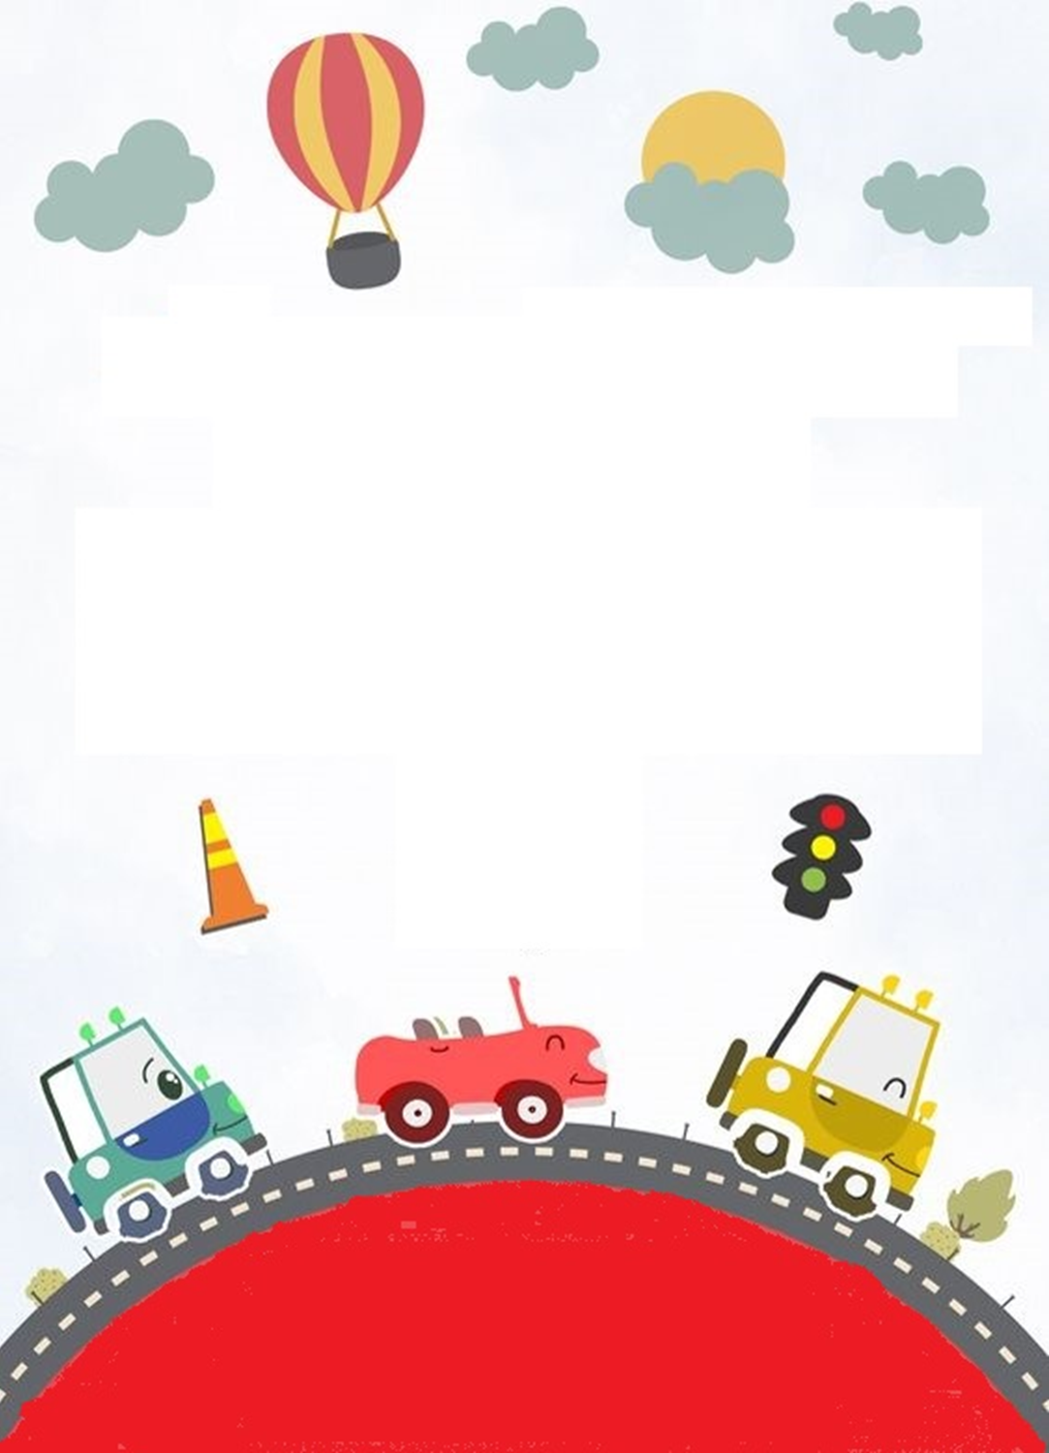
CENTRO MUNICIPAL DE EDUCAÇÃO INFANTIL – GALVÃO-SC
PROFESSORAS: MARCELLI POSSAN DE FREITAS
CAROLINE FATINI BEZ BATTI
LUZIA ERLANI GONÇALVES LUSSANI
ALUNO (A): __________________________TURMA:_________
PRÉ II EM...
APRENDENDO A RESPEITAR AS LEIS
E REGRAS DE TRÂNSITO...
EDUCAÇÃO NO TRÂNSITO
NÃO TEM IDADE!
21/10/2020

Slide 2
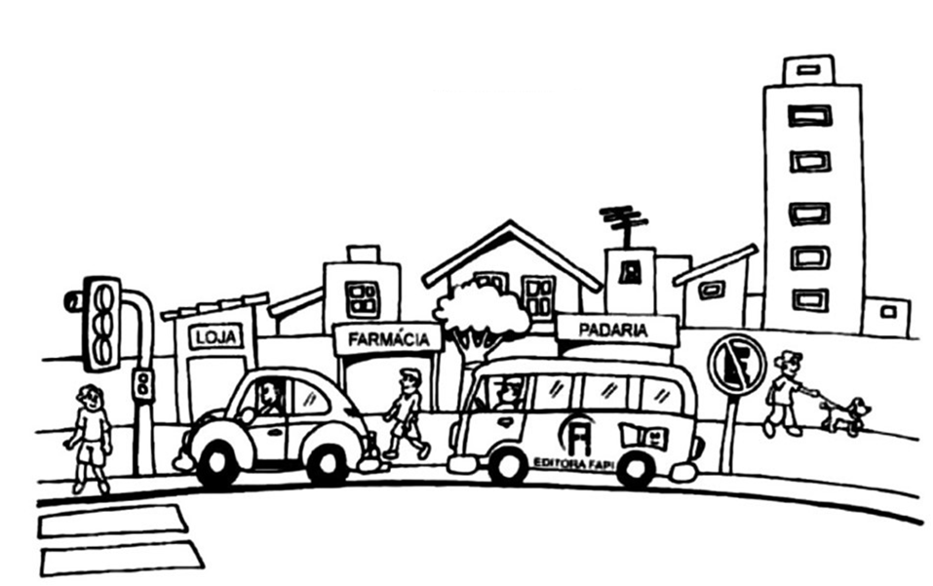
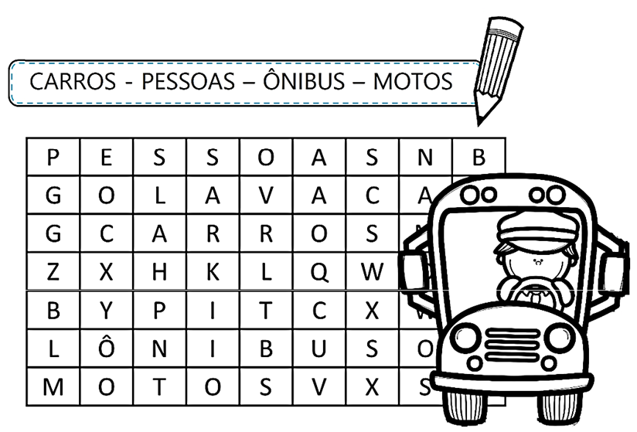
GALVÃO, ______ DE _____________________ DE 2020.
PROFESSORA:_______________________________________
ALUNO(A):___________________________ TURMA: _______
O TRÂNSITO
TRÂNSITO É A UTILIZAÇÃO DAS RUAS E RODOVIAS POR PEDESTRES, VEÍCULOS E ANIMAIS, para circulação, parada, estacionamento e operação de carga e descarga.
1- ENCONTRE NO CAÇA PALAVRAS O QUE FAZ PARTE
DO TRÂNSITO:

Slide 3
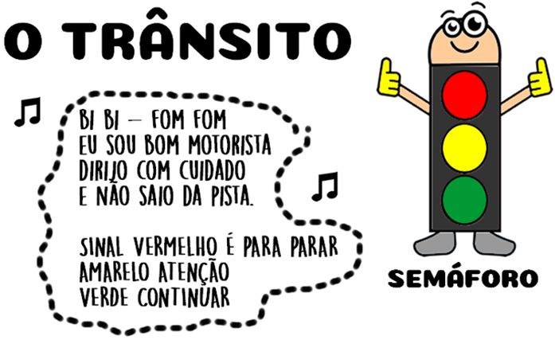
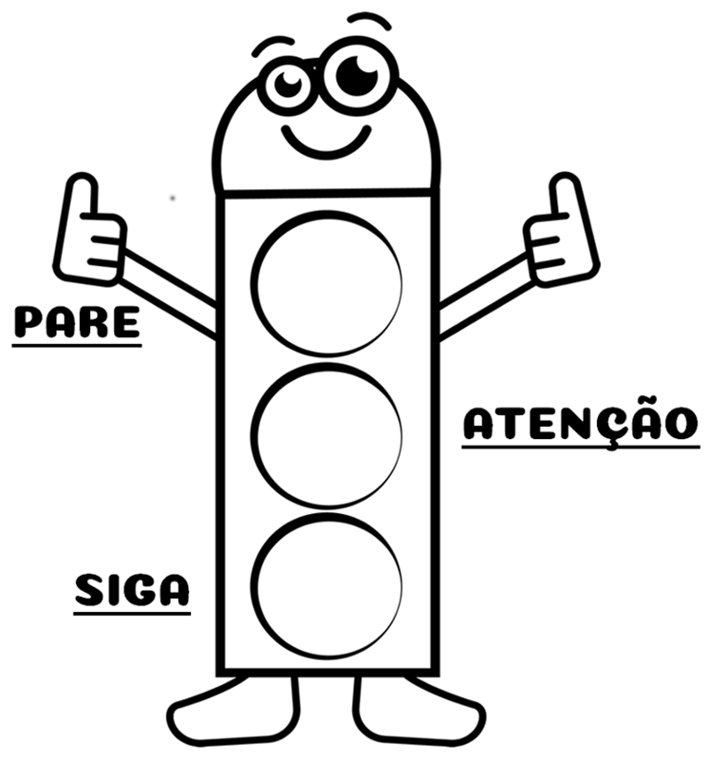
2- PINTE O SEMÁFORO NAS CORES CORRETAS:
ACESSE O LINK E ASSITA O VÍDEO SOBRE O TRÂNSITO:
https://www.youtube.com/watch?v=EdffX059pTQ

Slide 4
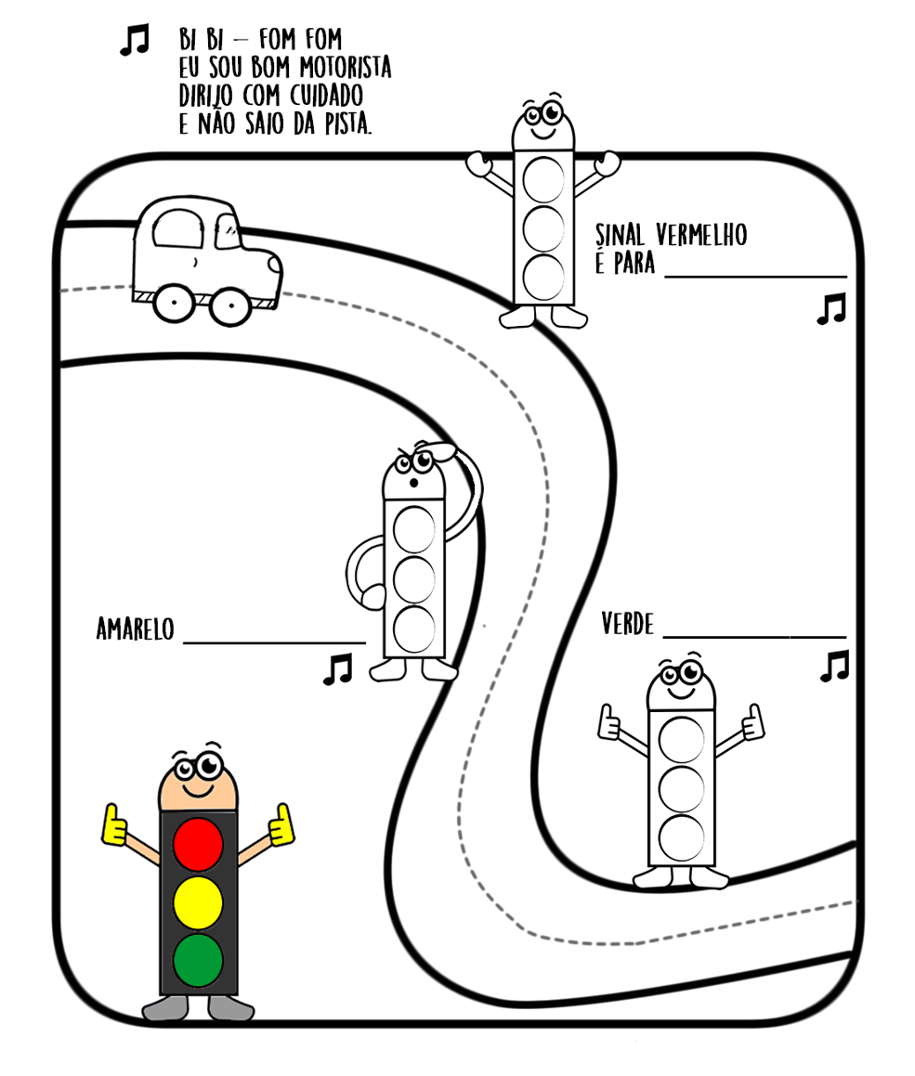
3- COMPLETE A MÚSICA E PINTE OS SEMÁFOROS COM AS CORES CORRESPONDENTES:

Slide 5
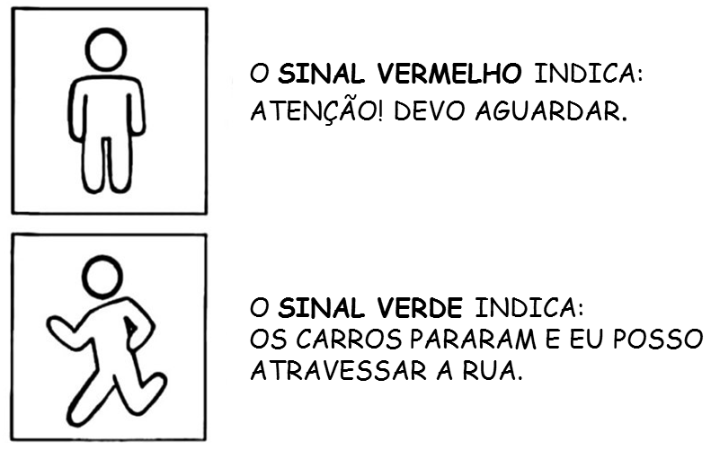
PEDESTRES SÃO TODAS AS PESSOAS QUE CIRCULAM
A PÉ PELAS RUAS, AVENIDAS E ESTRADAS.
PARA ATRAVESSAR A RUA EM SEGURANÇA
OS PEDESTRES DEVEM:
- OLHAR PARA OS DOIS LADOS.
- OBSERVAR A COR INDICADA NO SEMÁFORO.
- ATRAVESSAR SEMPRE NA FAIXA DE PEDESTRES .
VOCÊ SABIA QUE EM ALGUMAS CIDADES EXISTE O SEMÁFORO DE PEDESTRES?
ELE INDICA O MOMENTO QUE O PEDESTRE PODE ATRAVESSAR A RUA COM SEGURANÇA OU QUANDO DEVE AGUARDAR NA CALÇADA.

Slide 6
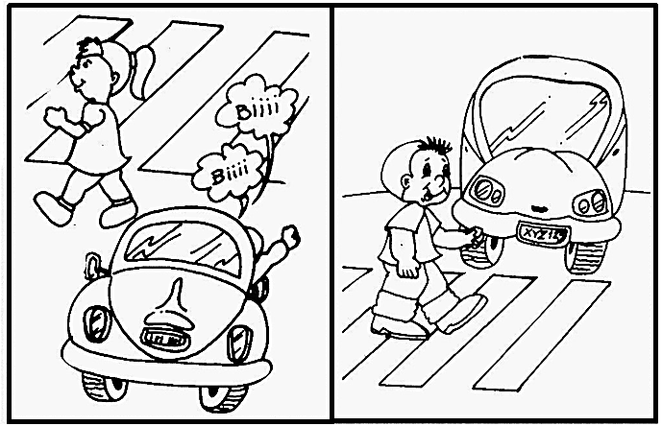
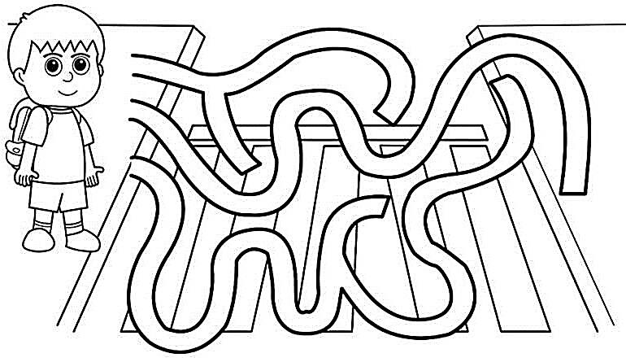
4- OBSERVE A IMAGEM ABAIXO E PINTE SOMENTE ONDE O PEDESTRE ESTÁ ATRAVESSANDO A RUA CORRETAMENTE:
5- PEDRO ESTÁ INDO PARA A ESCOLA. AJUDE-O ATRAVESSAR A RUA EM SEGURANÇA:

Slide 7
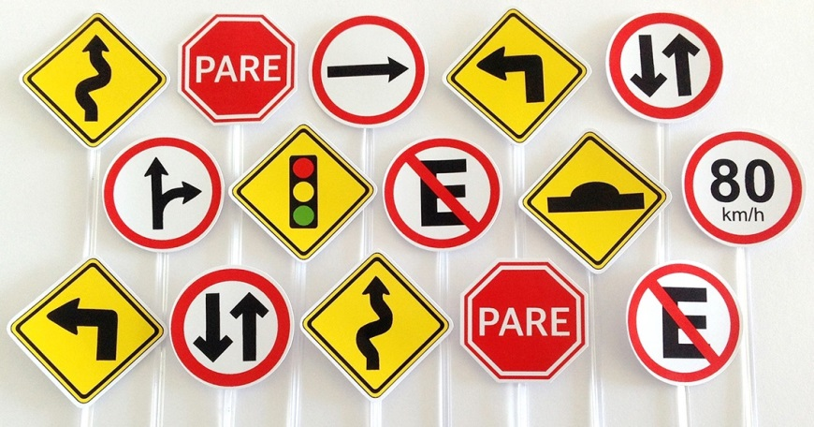
PLACAS DE TRÂNSITO
servem para orientar, INDICAR E ADVERTIR as regras de tráfego, informar sobre as condições da via e alertar sobre proibições, restrições e obrigações no uso do local.
6- CONVERSE COM O PAPAI E A MAMÃE SOBRE AS PLACAS DE TRÂNSITO QUE ELES CONHECEM E O SIGNIFICADO DE CADA UMA:
7- AGORA DESENHE AS PLACAS DE TRÂNSITO QUE VOCÊ CONHECE:

Slide 8
8- VAMOS FALAR DA SUA RUA. MARQUE TUDO SOBRE ELA:
ASSIM É A MINHA RUA | SIM | NÃO
TEM GRANDE MOVIMENTO de trânsito
Tem semáforo
TEM PLACAS DE SINALIZAÇÃO
Tem asfalto
Tem lombadas
É limpa
Tem lixeiras
Passa coletor de lixo
Tem árvores
TEM FLORES
Tem comércios
9- VOCÊ GOSTA DE MORAR NA SUA RUA? _______________.
10- O QUE VOCÊ ACHA QUE PRECISA MELHORAR NA SUA RUA?
________________________________________
________________________________________________________________________________

Slide 9
HORA DE REGISTRAR:
11- DESENHE NO QUADRO ABAIXO A SUA RUA, COM TODOS OS DETALHES EXISTENTES NELA.

Slide 10
A PAZ NO TRÂNSITO TAMBÉM SE CONSTRÓI
COM RESPEITO
12- PINTE, RECORTE E MONTE A ATIVIDADE SOBRE OS NOSSOS DEVERES NO TRÂNSITO UTILIZANDO AS IMAGENS E SEGUINDO AS ORIENTAÇÕES NOS ANEXOS.
DEPOIS DE MONTADA, COLE A ATIVIDADE NO QUADRO.

Slide 11
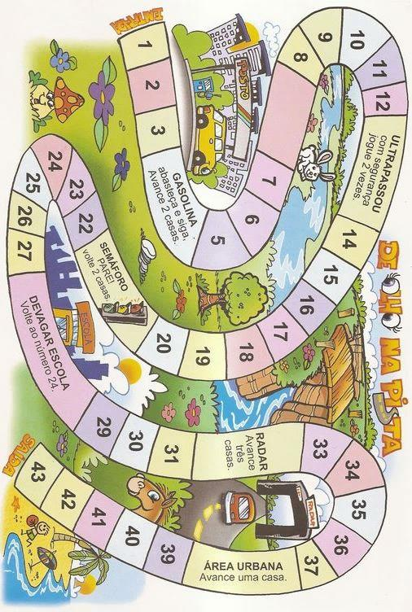
13- CONVIDE O PAPAI E A MAMÃE E SE DIVIRTA BRINCANDO COM O JOGO DE TABULEIRO: DE OLHO NA PISTA. (DADO PARA O JOGO NOS ANEXOS).

Slide 12
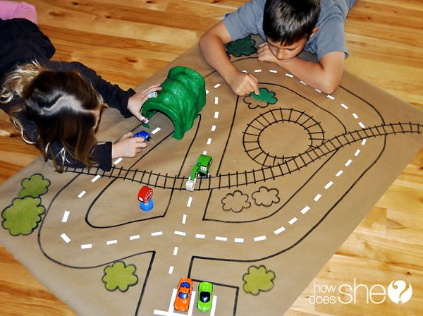
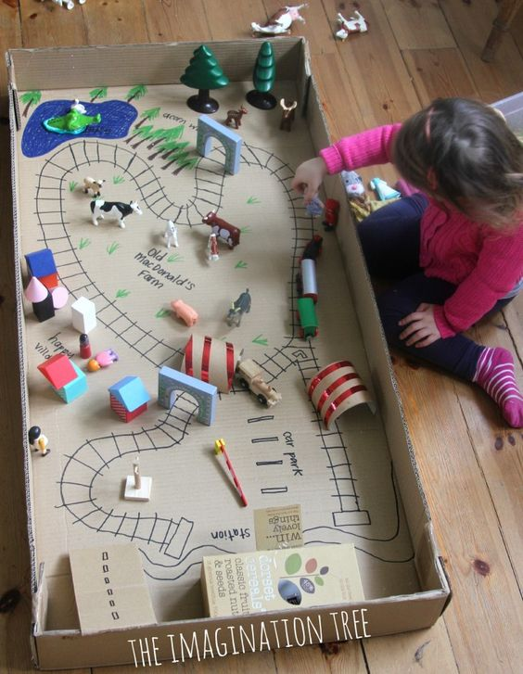
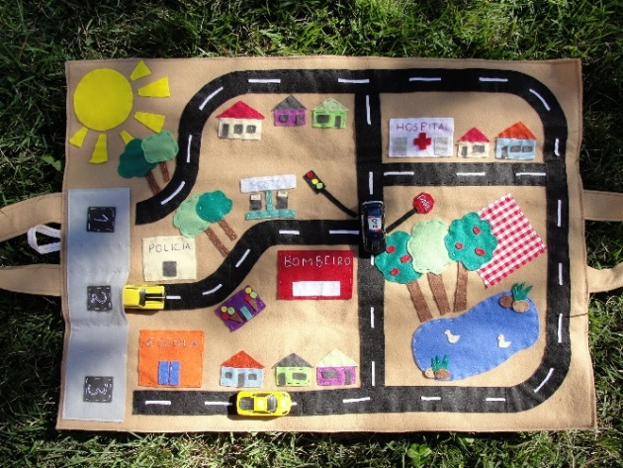
MÃOS À OBRA!!
14- VAMOS MONTAR UMA PISTA DE CARRINHOS E SE DIVERTIR BRINCANDO COM ELA!
PASSO A PASSO PARA CONSTRUÇÃO DA PISTA:
DESENHE NO PAPEL PARDO QUE FOI ENTREGUE JUNTO COM A APOSTILA VÁRIAS RUAS E ESTRADAS;
COLOQUE NESTAS RUAS PLACAS, CARROS, PEDESTRES, CASAS, COMÉRCIO, ÁRVORES (PODE SER DESENHADO E PINTADO NO PRÓPRIO PAPEL, FEITOS DE DOBRADURA, CAIXINHAS DE EMBALAGENS, MASSA DE MODELAR OU MINIATURAS DE BRINQUEDOS);
NÃO PRECISA DEVOLVER, A PISTA É SUA, MAS DEPOIS DE PRONTA, REGISTRE COM FOTOS SUA PISTA E ENVIE PARA A PROFESSORA;
ABAIXO TEM ALGUNS EXEMPLOS DE COMO CONSTRUIR A SUA PISTA:

Slide 13
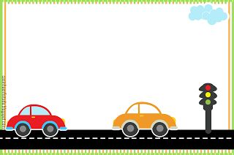
JOGO DA MEMÓRIA DO TRÂNSITO
15- RECORTE AS PEÇAS DO JOGO DA MEMÓRIA E BRINQUE COM SUA FAMÍLIA. NÃO PRECISA DEVOLVER, O JOGO É SEU. (IMAGENS NOS ANEXOS).
PARABÉNS...
VOCÊ FOI MUITO DEDICADO (A) E APRENDEU DIREITINHO SOBRE AS REGRAS E CUIDADOS QUE DEVEMOS TER NO TRÂNSITO PARA VIVER COM MAIS SEGURANÇA, DESTA FORMA, ESTARÁ RECEBENDO SUA:
PRIMEIRA
CARTEIRA DE MOTORISTA

Slide 14
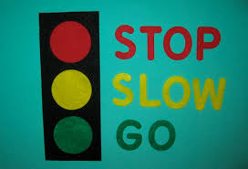
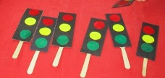
ATIVIDADE DE INGLÊS
TEACHER: RENARA LOUREIRO
NAME: ____________________________________________________GRADE: PRÉ II
TRAFFIC /TRÂNSITO
1- HELLO, KIDS! NOSSO CONTEÚDO É TRAFFIC (TRÂNSITO), DENTRO DELE VAMOS TRABALHAR AS LUZES DO SEMÁFORO E O QUE ELAS REPRESENTAM. OBSERVE OS VOCABULÁRIOS ABAIXO, DEPOIS ACESSE O VÍDEO COM A PRONÚNCIA E SEUS SIGNIFICADOS: HTTPS://WWW.YOUTUBE.COM/WATCH?V=LRLIGTORHRE
2- LEIA AS PERGUNTAS E PENSE. VOCÊ JÁ VIU UM SEMÁFORO? PARA QUE ELE SERVE? NA SUA CIDADE TEM SEMÁFORO? AGORA, VAMOS FAZER O NOSSO PRÓPRIO SEMÁFORO, SIGA OS PASSOS A SEGUIR:
MATERIAIS: PALITO DE PICOLÉ, PAPEL COLORIDO BLACK (PRETO), RED (VERMELHO), YELLOW (AMARELO) E GREEN (VERDE).
RECORTE UMA BOLINHA DE CADA COR E COLE NO PAPEL BLACK (PRETO), COMO NO EXEMPLO DA FOTO, ESPERE SECAR E ESTARÁ PRONTO PARA BRINCAR.
IMPORTANTE: O SEMÁFORO SERÁ UTILIZADO PARA BRINCAR NA PISTA DA PROFESSORA REGENTE.
DIVIRTAM-SE!! KISSES FOR YOU!!

Slide 15
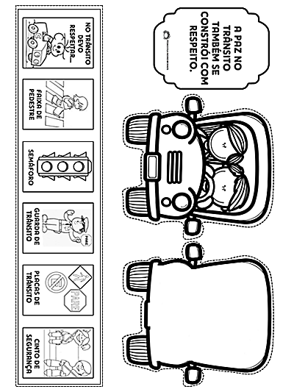
ANEXOS
ATIVIDADE 12

Slide 16
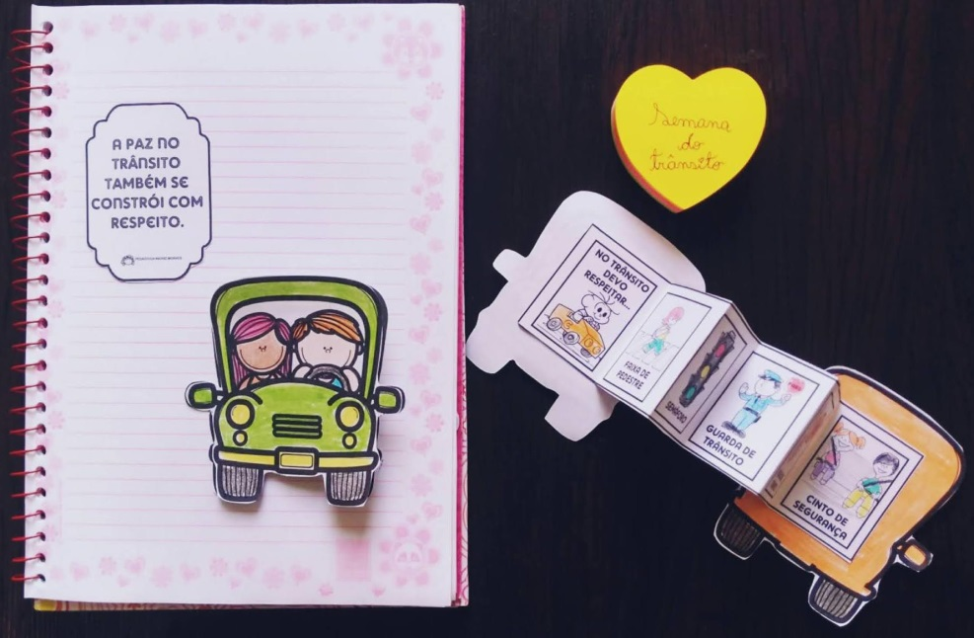
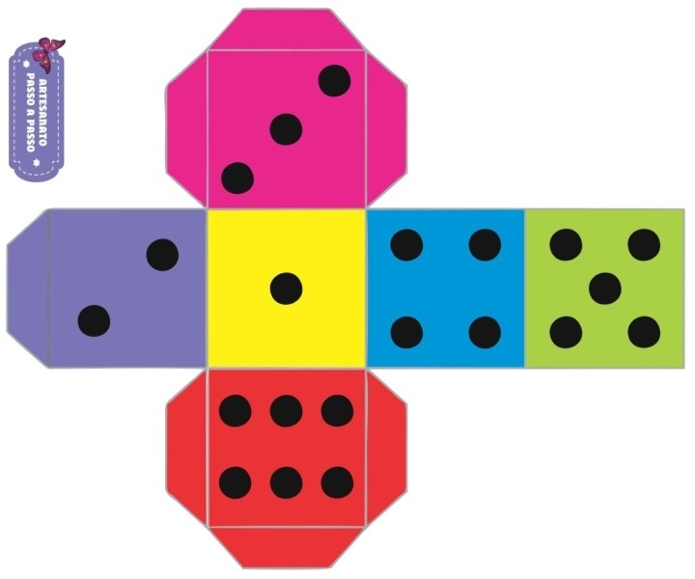
ATIVIDADE 12
ATIVIDADE 13

Slide 17
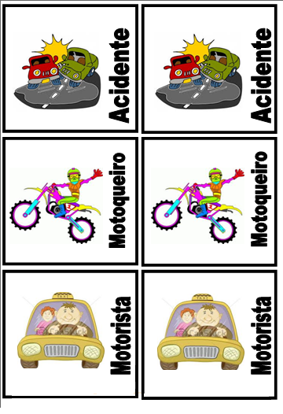
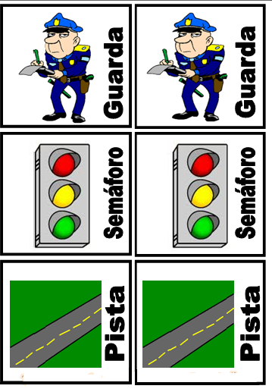
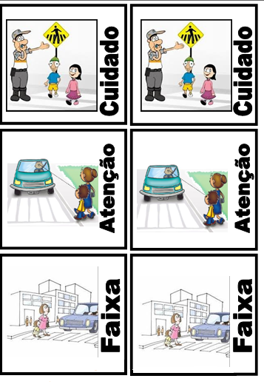
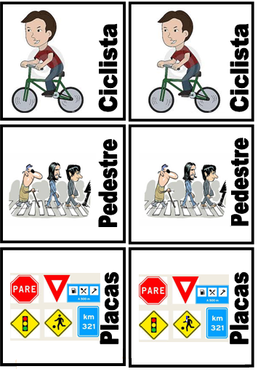
ATIVIDADE 15

